Slide 1
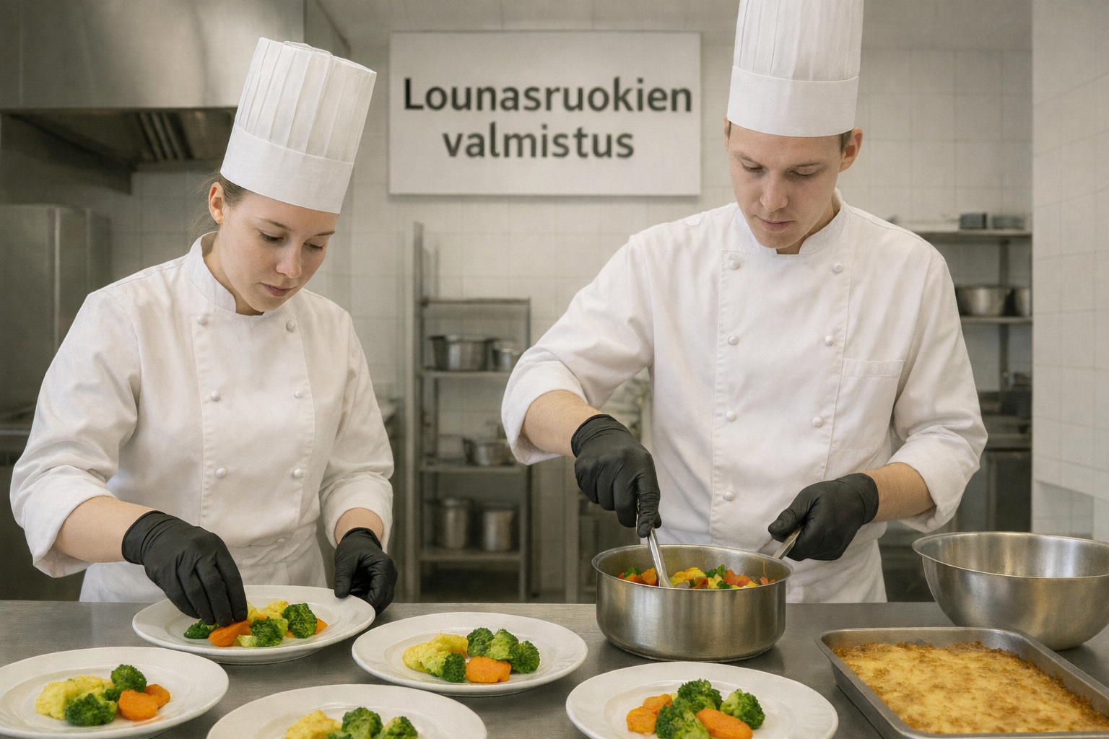
Lähijakso koululla
Lounasruokien valmistus

Slide 2
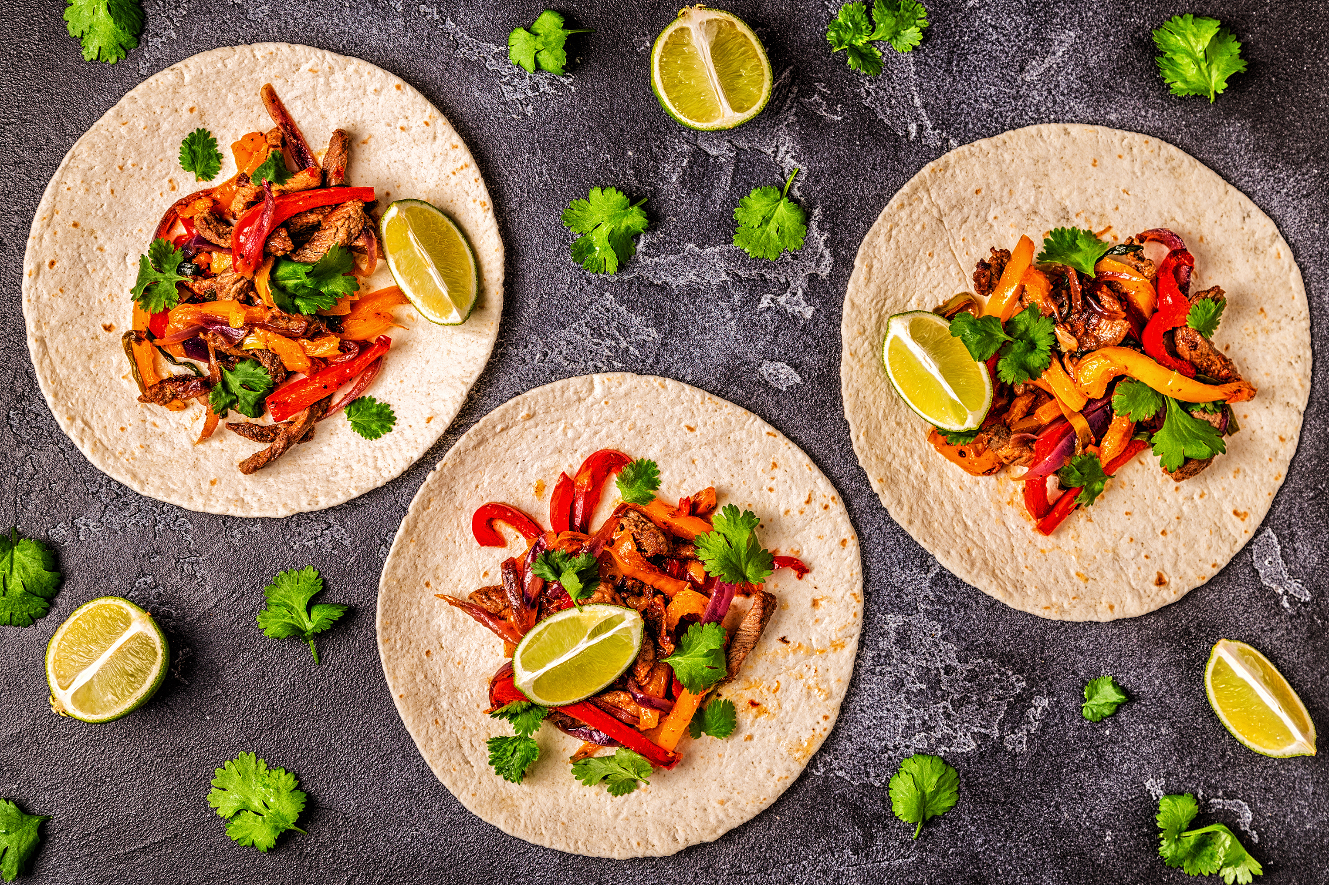
RUOANVALMISTUS OPETUSKEITTIÖSSÄ
Lounas opiskelijalinjasto & aulan asiakkaat
Salaatit
Keitto
Pääruoka
Kasvisruoka
Leivonta
Jälkiruoka
Huolehdi, että pääset tekemään kaikkea!

Slide 3
TEORIA OPPITUNNIT
8 päivää
Klo 8.30-14
Luokka 5, jos ei muuta ilmoiteta
Kokkiprokkis!
Pedanet -> Lounasruokien valmistus
  Osa 1 elintarvikkeiden varastointi
  Lounasruokien ja leivonnaisten esivalmistus ja valmistus
  Osa 2 Ateriasuunnittelu
  ravitsemus, PoweResta

Slide 4
YHTEISET TUTKINNONOSAT
Fysikaaliset ja kemialliset ilmiöt ja niiden soveltaminen
Kestävän kehityksen edistäminen
6 kertaa
Joko klo 8.30-11.30 tai klo 12-14, kts. Wilma
Luokka 5, jos ei muuta ilmoiteta
Molemmista koe

Slide 5
FYSIKAALISET JA KEMIALLISET ILMIÖT JA NIIDEN SOVELTAMINEN
6 kertaa, koe viimeisellä kerralla
Pedanet -> Yhteiset tutkinnonosat -> matemaattis-luonnontieteellinen osaaminen ->Fysiikka ja kemia (Raca) ->Fysiikka ja kemia 1 ravitsemus
FyKe
Ravintoaineet, ruoansulatus, pH

Slide 6
KESTÄVÄN KEHITYKSEN EDISTÄMINEN
6 kertaa, koe viimeisellä kerralla
Pedanet -> Yhteiset tutkinnonosat -> yhteiskunta- ja työelämäosaaminen ->Kestävän kehityksen edistäminen->Kestävän kehityksen edistäminen 2024
KeKe
Kestävän kehityksen periaatteet
Hiilineutraalisuus ja kiertotalous
Toiminnan eettiset näkökulmat
Käsitteitä: Lähiruoka, ilmastonmuutos, ilmastoruoka, ruokahävikki, lajittelu, hiilijalanjälki jne
Ravintola-alan näkökulma

Slide 7
ARVIOINTI
Kun lähijakso päättyy, se arvoidaan Wilmaan S-merkinnällä
Edellyttää että Pedanetin tehtävät on tehty, ja riittävä osaaminen on hankittu keittiössä.

